Slide 1
第二讲 软件项目管理
项目管理概念
项目成本估算
项目进度安排
软件项目计划
风险管理

Slide 2
关于项目管理
项目是指一系列独特的、复杂的并相互关联的活动，这些活动有着一个明确的目标或目的，必须在特定的时间、预算、资源限定内，依据规范完成。项目参数包括项目范围、质量、成本、时间、资源
项目的关键特征——W⁵HH
Why? What? When? Who？Where？How? How much?
项目管理介于自然科学和社会科学之间，是基于被接受的管理原则的一套技术方法，这些技术或方法用于计划、评估、控制工作活动，以按时、按预算、依据规范达到理想的最终效果。
项目管理之共性：
（1）要由个人和组织机构来完成;
（2）受制于有限的资源;
（3）遵循某种工作程序;
（4）要计划，执行，控制等;

Slide 3
项目管理特征
过程一次性：项目有明确的起点和终点。项目在一定条件下启动，一旦失败就永远失去了重新进行原项目的机会。
成果独特性：每个项目都是独特的。或者其提供的产品或服务有自身的特点；或者其提供的产品或服务与其他项目类似，然而其时间、地点等有别于其他项目，因此过程是独一无二的。
管理目标性：
  时间性目标，如在规定的时段内或规定的时点之前完成;
  成果性目标，如提供某种规定的产品或服务;
  约束性目标，如不超过规定的资源限制;
活动整体性：项目中的一切活动都是相关联的，构成一个整体。多余活动是不必要的，缺少某些活动必将损害项目目标的实现。
组织临时性：在项目的全过程中，项目组人数、成员、职责是在不断变化的。项目组织没有严格的边界，是临时性的开放性的。

Slide 4
常用的估算方式：
项目成本估算
  参照已经完成的类似项目，直接估算出项目成本；
  将大项目分成若干小项目，再汇总项目的总成本；
  将软件项目按生存周期分解，分别估算出开发各个阶段的工作量和成本，再汇总项目的总成本；
  根据实验或历史数据给出软件项目工作量或成本的经验估算公式。
  实例：开发一CAD应用系统开发的软件包。该软件接受输入的二维或三维几何数据。

Slide 5
基于分解技术的成本估算方法
可以先估算出估算基本量的乐观值a, 悲观值b, 一般值m。
根据 e=(a+4m+b) /6 得出期望值。
基本量可以是软件规模(LOC)、功能点(FP)、过程活动(PA)、用例(UC)
基于LOC估算
基于FP估算
基于PA的估算
基于UC的估算

Slide 6
成本估算方法
基于LOC估算
从界定的软件范围陈述入手，将软件分解成一些可分别独立进行估算的功能单元，然后估算每个功能的估算变量LOC，再将基线生产率度量（如LOC/人月）应用于适当的估算变量中，导出每个功能的成本或工作量。将所有功能的成本或工作量合并。

Slide 7
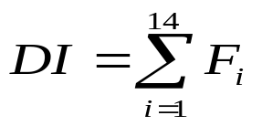
成本估算方法
基于FP估算
第1步,按照5种功能类型归类,得到初始功能点数,分别乘以复杂性权重，5个加权后的数字相加即得到“未调整功能点”UFP(unadjusted function points)数:
UFP=a₁×∑_{EI}+a₂× ∑_{EO}+a₃× ∑_{EQ}+a₄× ∑_{ILF}+a₅× ∑_{ELF}
第2步,根据14个基本系统特征确定调整因子TCF:
第3步，把调整因子应用到UFP, 得到功能点数,再应用生产率因子,得最终工作量：
Effort=UFP×TCF×ProductivityFactor。
Type of function | Weights for different complexity |  |  | ∑
 | simple | average | complex
External Inputs(EI) | 3 | 4 | 6 | ∑_{EI}
External Outputs(EO) | 4 | 5 | 7 | ∑_{EO}
External Queries(EQ) | 3 | 4 | 6 | ∑_{EQ}
Internal logical Files(ILF) | 7 | 10 | 15 | ∑_{ILF}
External Interface Files(EIF) | 5 | 7 | 10 | ∑_{EIF}
TCF=0.65+0.01×DI

Slide 8
成本估算方法
基于PA估算
从项目范围中抽取出软件功能，给出为实现每个功能所必须执行的一系列过程活动，估算完成各个软件过程活动所需的工作量（如人月数），并将平均劳动力价格（即，成本/单位工作量）应用于每个软件过程活动的估算工作量，就可以估算出每个软件过程活动的成本。然后，计算每个功能的所有过程活动的成本和工作量，最后将所有功能的成本或工作量合并。
该过程步骤如下：
1. 对项目进行任务分解:1,2,…,i,…,n
2. 估算每个任务的成本Ci
先估计任务的工作量Ei （一般以人月为单位）。
然后估算任务成本Ci= Ei*人力成本参数。
3.项目的直接成本=C1+C2+……+Ci+……+Cn
4. 项目总估算成本= 直接成本+间接成本

Slide 9
基于PA的一种实用的软件成本估算过程
成本估算方法
直接成本的构成：开发成本、管理成本、质量成本
管理和质量成本的简易估算法：
  开发工作量：Effort(Dev)
  管理和质量工作量：Effort(Mgn)=a*Effort(Dev)
  a为比例系数，可根据企业的具体情况而定，例如20%。
直接成本= Effort(Dev) + a*Effort(Dev)
间接成本=直接成本*间接成本系数(例如取0.3)
总估算成本=直接成本+间接成本
=直接成本+直接成本*间接成本系数
=直接成本(1+间接成本系数)
=工作量*人力成本参数（1+间接成本系数）
成本系数=人力成本参数*（1+间接成本系数）
总估算成本=工作量*成本系数
例如：某项目的工作量是40人月，成本系数为2万元/人月，则项目的总估算成本为40*2=80万元。
Notes:
如果任务分解结构中包括了质量任务和管理任务，例如WBS分解中包含需求评审、配置管理、项目规划、项目评审、项目跟踪等工作量，就可以估计出这些任务的工作量，但如果没有，就可以使用简易估算方法，

Slide 10
成本估算方法
基于UC估算
用例视图可以为项目计划人员、开发人员、用户等多个项目涉众所理解和接收。基于用例来估算项目成本容易达成一致，并有利于子系统的工作量分配。
通过分析用例角色、场景和不同的技术与环境因子,用例点UCP表示为:
UCP=UUCP×TCF×ECF
UUCP ：未调整用例点
TCF：技术复杂度因子
ECF：环境复杂度因子
最终工作量计算等式为：Effort=UCP×ProductivityFactor

Slide 11
成本估算方法
基于
代码行
估算
基于
功能点
估算
基于
过程活动
估算
基于
用例
估算
估算各部分基本量
计算各部分成本
调整各部分成本
分解系统
估算总量

Slide 12

经验模型——COCOMO模型
组织型(organic) 嵌入型(embedded） 半独立型（semidetached）
基本COCOMO模型是是一个静态单变量模型，它用一个以已估算出来的源代码行数(LOC)为自变量的经验函数计算软件开发工作量。
E = a (LOC)^{b}
D = c E^{d}
中级COCOMO模型在基本模型的基础上，再用涉及产品、硬件、人员、项目等方面的影响因素计算成本驱动因子，以此调整工作量的估算EAF。
E= a (LOC)^{b} EAF
详细COCOMO模型包括中间COCOMO模型的所有特性，但更进一步考虑了软件工程中每一步骤的影响。

Slide 13

项目进度安排
软件延期交付的原因：
一个不现实的截止期限，由软件工程组以外的人所设立并强加给软件工程组内的管理者和项目开发者。
客户需求发生变化，而需求的变化没有能够反映在项目进度的变化上。
对工作量和/或完成该工作所需的资源数量估计不足。
在项目开始时，没有将可以预测的和/或不可预测的风险考虑在内。
事先无法预计的技术、人力困难。
由于项目组成员之间的交流不畅而导致的延期。
项目管理者未能发现进度拖后，
也未能采取行动解决这一问题。

Slide 14
基本原则:
项目进度安排
软件项目安排是一种活动，它通过将工作量分配给特定的软件工程任务，
而将所估算的工作量分布于计划好的项目持续时间内。
划分可管理的活动或任务
明确任务间的相互依赖关系
为每个任务分配时间单元
协调与确认人员的工作量
为每个任务指定责任人
明确每个任务的输出结果
确定阶段性里程碑

Slide 15
进度安排（PERT）
项目进度安排
事件（Events）：表示主要活动结束的那一点；
活动（Activities）：表示从一个事件到另一个事件之间的过程；
关键路线（Critical Path）：是PERT网络中花费时间最长的事件和活动的序列标识出项目的关键路径；
采用PERT优化分析
重点考虑关键路径上的活动
在资源分配发生矛盾时，支持关键路径上的活动

Slide 16
项目进度跟踪——以OO方法为例
技术里程碑 | 衡量准则
OO分析完成 | 已经定义和评审了所有的类和类层次 已经定义和评审了与每一个类相关的属性和操作 已经建立和评审了各类之间的关系 已经建立和评审了行为模型
OO设计完成 | 已经确定和评审了子系统集合 各类已经分配给相应的子系统，并且已经通过评审 已经建立和评审了任务分配 已经明确责任和协作 已经创建和评审了设计类 已经创建和评审了消息传递模型
OO程序设计完成 | 按照设计模型，每一个新类都已经编码实现 从复用库中的类已经应用 已经构建了原型或增量
OO测试 | 已经评审了OO分析和设计模型的正确性和完整性 已经建立和评审了类-责任-协作网络 已经设计了测试用例，并且已经对美各类进行了类级测试 已经设计了测试用例，并且已经完成集成测试，已经完成类的集成 已经完成系统级测试

Slide 17
项目计划的主要活动
1.目标确定
2.范围定义
3.工作排序
4.工期估计
5.进度安排
6.人力资源安排
7.费用预算

Slide 18
案例分析:
某企业决定开发一套项目管理软件。
该软件的主要功能包括：
项目及工作信息的录入、项目网络计划图的绘制、项目时间计划的安排、甘特图计划的制定、项目执行信息的录入与分析及各种计划报表的输出等。
该企业准备投入25万元进行该系统的开发，时间要求是20～25周。该软件项目的计划开始时间是2010.1.1日，企业要求软件正式验收前需要试运行４周以上的时间，并根据试运行情况进行适当修改。
案例分析:推荐Project 项目管理工具

Slide 19
1 目标确定
项目目标就是实施项目所要达到的期望结果，是衡量项目成功与否的标准。项目目标包括约束性目标和成果性目标。
约束性目标主要指进度、费用、质量三重约束，成果性目标主要指要完成的产品。
项目目标的SMART原则：
* Specific 明确
* Measurable 可衡量性
* Achievable 虽然极具挑战性, 但是有计划完成
* Result Driven 面向成果
* Time 具时间性
案例示范：目标描述：
a、 总费用：在25万的费用预算内；
b、 时间：从2010年1月1日--年6月27日完成，总工期24周；
c、 交付物：开发一套功能齐全的项目管理软件、其中主要功能为：项目及工作信息的录入；项目网络计划图的绘制；项目时间计划的安排；甘特图计划的制定；项目执行信息的录入与分析及各种计划报表的输出等。

Slide 20
2 范围定义
范围定义就是将项目可交付成果分成几个小的、更易管理的单元。范围定义的结果是形成工作结构分解图（WBS）。WBS分解就是先把复杂的项目逐步分解成一层一层的要素（工作），直到具体明确为止。
WBS分解的步骤：
* 总项目
* 子项目或主体工作任务
* 主要工作任务
* 次要工作任务
* 具体工作包
WBS的表现形式：
* 树形列表
* 锯齿列表
WBS分解结果要求：
* 可管理、可定量测量、可独立分配任务的；
* 可以进行费用和时间的估计；
* 不体现工期和活动的先后顺序；
* 包括管理活动；
* 分解完后需进行核对。
说明：在WBS分解过程当中，项目管理工作内容不能漏掉。

Slide 21
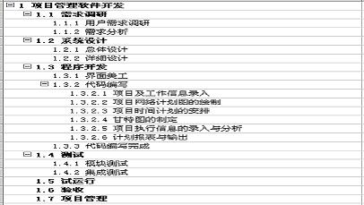
案例示范

Slide 22
3 工作排序
工作排序的确定涉及到各工作之间相互关系的识别和说明。
任何工作的执行必须依赖于一定工作的完成，也就是说它的执行必须在某些工作完成之后才行，这就是工作的先后依赖关系。
工作的先后依赖关系有两种：
一种是逻辑关系，工作本身存在的、无法改变的次序。如设计与开发。
一种是组织关系，一般由管理人员根据实际情况来确定。需要在逻辑关系的基础上再加以分析，考虑组织关系。
工作排序需要确定的内容：
* 强制的逻辑关系的确定；
* 组织关系的确定；
* 外部制约关系的确定；
* 实际过程中的限制和假设。

Slide 23
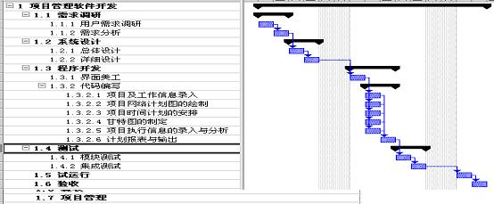
案例示范

Slide 24
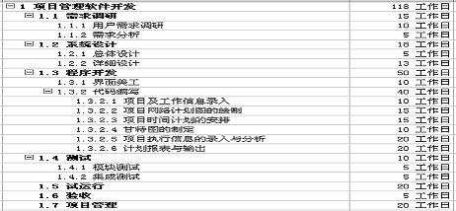
4 工期估计
工时的估计是项目计划制定的一项重要的基础工作，它直接关系到项目的总工期。要在考虑到各种资源、人力、物力、财力的情况下，把工作置于独立的正常状态下进行估计，要做统盘考虑。

Slide 25
5 进度安排
根据项目内容的分解，找出各组成要素工作的先后顺序，估计出各工作的延续时间之后，就要安排好项目的时间进度。
进度安排的方法：
* 关健路径法。关健路径是指机动时间为0的工作，如果延期，会导致总工期延期，需特别关注。
* 里程碑计划法。为更好的对项目进度的进展测量进行测量，需设置合理的里程碑点，用于检查阶段性成果的输出，以及实际进度与计划的偏差。
* 计划评审技术（PERT）。对于工作先后逻辑关系及活动不确的时间，可采用最最短时间a、最可能时间m、最长时间b，然后按照β分布计算该工作的期望时间t。
* 并行压缩法。对于限定工期的项目，往往需采用并行处理技术，保证项目在限定的工期内完成。并行处理虽然压缩了时间，但同时会引发人力资源和质量的风险，需综合考虑。

Slide 26
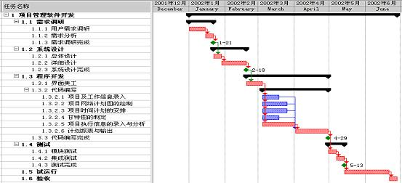
案例示范
在该项目的Project甘特图进度安排中，红色表示关健路径、绿色表示里程碑检查点、蓝色表示非关健路径。

Slide 27
6 人力资源安排
资源计划涉及到决定什么样的资源，以及多少资源将用于项目的每一工作的执行过程之中。这里的资源包括人、设备和材料等。要计划好每项任务由谁来完成，需要的资源能否满足要求，以及可获得哪些人力资源。
人力资源计划：
* 分析出人力资源需求
* 人力资源获取
* 人力资源培训
在Project2000中，先需建立资源库，具体操作是：工具－》资源－》分配资源。将项目所需人力资源录入，人力资源包括本部门、协作部门、用户和第三方厂商等。资源库建立完后，就可采用拖放的方式来对每条任务分配资源。资源分配完毕后，项目计划编制者需调整和优化资源，如资源过度分配或资源剩余等。
说明：
1、这里所指的资源，均指人力资源，没包括设备资源。
2、在第四步工期估计时，尚未分配资源，所以按平均资源能力估计，但资源分配后，对工期估计要做相应一些调整。

Slide 28
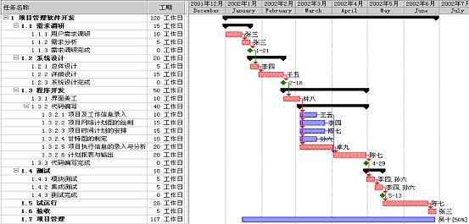
案例示范

Slide 29
7 费用估计与预算
基于LOC估算
基于FP估算
基于PA的估算
基于UC的估算
哪种估算方法更合适？

Slide 30
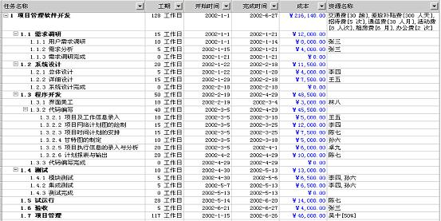
案例示例

Slide 31
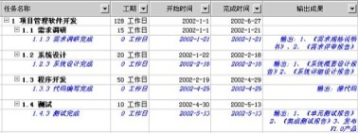
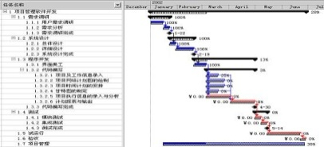
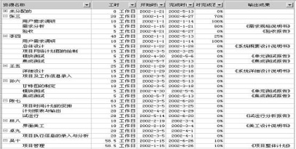

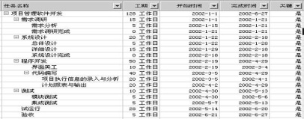
项目计划的应用
计划的编制，不是单独由项目经理来做，应该是要求项目成员或项目主要成员一起参与。
项目计划制定完后，还要组织计划的评审。计划评审通过后，就形成了项目的基准计划。
应用一：里程碑计划
应用二：关健任务
应用三：任务责任分配
应用四：费用预算分析
应用五：项目计划跟踪

Slide 32

项目计划的应用
计划的编制，不是单独由项目经理来做，应该是要求项目成员或项目主要成员一起参与。
项目计划制定完后，还要组织计划的评审。计划评审通过后，就形成了项目的基准计划。
应用一：里程碑计划
应用二：关健任务
应用三：任务责任分配
应用四：费用预算分析
应用五：项目计划跟踪

Slide 33

项目计划的应用
计划的编制，不是单独由项目经理来做，应该是要求项目成员或项目主要成员一起参与。
项目计划制定完后，还要组织计划的评审。计划评审通过后，就形成了项目的基准计划。
应用一：里程碑计划
应用二：关健任务
应用三：任务责任分配
应用四：费用预算分析
应用五：项目计划跟踪

Slide 34

项目计划的应用
计划的编制，不是单独由项目经理来做，应该是要求项目成员或项目主要成员一起参与。
项目计划制定完后，还要组织计划的评审。计划评审通过后，就形成了项目的基准计划。
应用一：里程碑计划
应用二：关健任务
应用三：任务责任分配
应用四：费用预算分析
应用五：项目计划跟踪

Slide 35
项目计划的应用
计划的编制，不是单独由项目经理来做，应该是要求项目成员或项目主要成员一起参与。
项目计划制定完后，还要组织计划的评审。计划评审通过后，就形成了项目的基准计划。
应用一：里程碑计划
应用二：关健任务
应用三：任务责任分配
应用四：费用预算分析
应用五：项目计划跟踪

Slide 36

项目计划的应用
计划的编制，不是单独由项目经理来做，应该是要求项目成员或项目主要成员一起参与。
项目计划制定完后，还要组织计划的评审。计划评审通过后，就形成了项目的基准计划。
应用一：里程碑计划
应用二：关健任务
应用三：任务责任分配
应用四：费用预算分析
应用五：项目计划跟踪

Slide 37
软件项目计划（GB/T 8567-2006 ）
软件项目管理
1 引言：说明编写这份项目计划的目的和作用；指出项目的委托单位、项目的用户（单位）、项目的任务提出者、项目的主要承担部门；软件系统与其他系统、其他机构之间的关系；专有名词、参考资料说明和本项目开发过程中必须遵守的标准、条约和约定。
2 项目概述：按SMART原则阐述项目目标，指出服务对象，以及所完成系统的社会目的或预期社会效果；根据项目输入（如合同、立项建议书、项目技术方案、标书等）说明此项目要实现的软件系统产品的目的与目标及简要的软件功能/非功能性需求；说明项目必须遵守的各种约束（时间、人员、预算、设备等）；说明项目工作范围，即为实现项目的目标需要进行那些工作；应交付成果，包括需完成的软件、需提交的文档、应当提供的服务；说明开发本软件项目所需要的软硬件环境，以及项目验收方式与依据。
3 项目团队组织：说明项目团队的组织结构，最好采用角色-人员-分工三维表示方式；明确保证团队内部计外部的协作与沟通畅通的模式、措施等，以制度形式明确负责人、沟通渠道、时间安排和结果存档形式。
4 实施计划：识别或预估项目进行过程中可能出现的风险（包括可能性概率、造成的影响、根据影响应该采取的对策）；说明项目适合采用什么样的软件过程模型进行，如瀑布模型，原型模型；依据确定的项目目标给出项目的总体进度计划，包括项目阶段划分、阶段进度安排及每阶段应提交的阶段成果；拟采用的技术方法、可重用的软件产品、可利用的硬件资源；为实现关键性需求的措施保障；给出项目控制计划，可包括质量保证计划、进度控制计划、预算监控计划和配置管理计划等。需要的话，按以上要求列出各阶段的详细计划。

Slide 38
软件项目计划（续）
软件项目管理
5 支持条件：说明为了支持本项目的完成所需要的各种条件和设施，包括内部支持、客户支持、外包支持，以及环境技术支持等。
6 预算：逐项列出完成本项目所需要的设备成本、人力成本和其他开发、管理、服务成本，给出完成项目需要的总经费预算。
7 项目组织和资源：描述本项目要采用的组织结构，包括涉及的组织机构、机构之间的关系、执行所需活动的每个机构的权限和职责；适用于本项目的人力资源、软件/设备资源及资源提供时间进度表。
8 项目估算：给出项目的规模估算、工作量估算、成本估算、关键计算机资源估算等。
9 关键问题：逐项列出能够影响整个项目成败的关键问题、技术难点和风险，指出这些问题对项目成败的影响。
10 专题计划要点：因为项目需要在本文档之外独立建立的计划，可能包括分合同计划、分项目计划、项目团队成员培训计划、测试计划、安全保密计划、质量保证计划、配置管理计划、用户培训计划、系统安装部署计划等。

Slide 39
专题讨论1：软件工程之管理活动
软件项目管理
过程控制
软件质量保证（SQA，Software Quality Insurance）
软件配置管理（SCM，Software configuration management）
组织模式
工程开发需成立软件项目组；产品开发需成立软件产品项目组
经典“组织范型”：
封闭式范型
松散式范型
开放式范型
同步式范型
能力评估
软件过程能力描述了一个组织开发高质量软件或产品的能力。
ISO9000.3强调的是衡量的准则，但没有说明如何达到好的目标
CMM强调的是评估和指导软件研发项目管理的一系列过程改进方法。
混合式范型

Slide 40
专题讨论2：项目管理之平衡原则
寻求需求、资源、工期、质量平衡
分解原则
全局规划，分步实施，步步见效
优先原则
PARETO的80-20原则，企业中的80%的问题可以用20%的投资来解决，20%的次要问题往往需要花费80%的投资解决！
高效原则
对项目的管理需要从几个方面来考虑：要选择精英成员、目标要明确，范围要清楚、沟通要及时充分、要在激励成员上下工夫。
合作原则
软件项目管理是一个从"自发"走向"自觉"的过程，也是一个从经验主义走向理性主义的过程。软件项目管理是一个主动的管理，而这一切，需要广大项目管理者的项目管理思维和积极实践。
……

